Slide 1
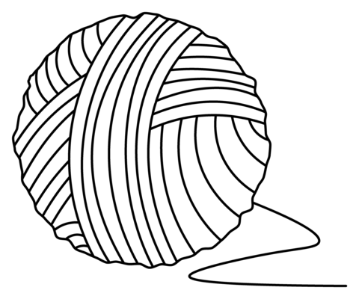
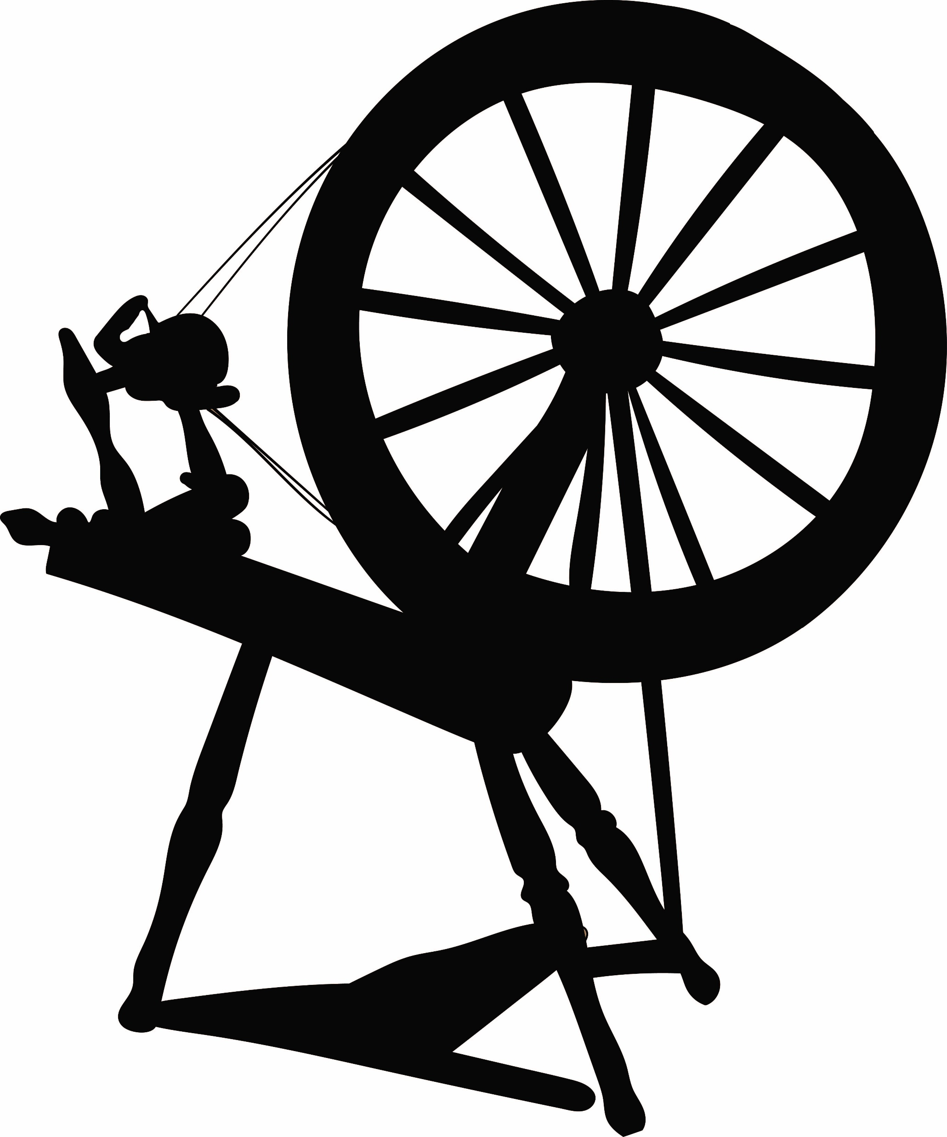
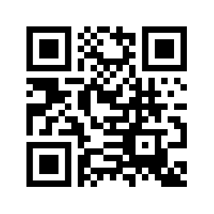
Was machen wir?
Wir spinnen gemeinsam an vielen verschiedenen Orten auf der ganzen Welt – egal ob mit Handspindel, Spinnrad oder anderem Spinngerät
Warum tun wir das?
Wir spinnen gemeinsam am längsten Strang Deutschlands, schnattern und stellen unser Hobby vor
Wann ist der weltweit gemeinsame Spinntag?
Immer am dritten Samstag im September findet weltweit der Spin in Public Day statt
Worldwide Spin in Public Day!
Hier könnte dein Teamname stehen
http://handspinngilde.org/

